Slide 1
点燃
品牌私域运营中心
拼团裂变的涨粉玩法
部门：运营一部
姓名：谢颖
花名：冰霜
最专业的品牌私域运营服务商
帮你管理最有价值的用户资产

Slide 2
拼团的玩法有哪些？-微盟

Slide 3
拼团的玩法有哪些？-有赞

Slide 4
拼团的玩法有哪些？
普通拼团
阶梯拼团
拼团后抽奖
产品打包后拼团（单独付费）

Slide 5
拼团如何留住粉丝？
做拼团，拼来拼去就是拼销售额，如果是老带新，那能带来不少的粉丝，可是根本就不知道他们是谁，下完单就走了，好像没办法留住这波粉丝，怎么办？
即使想加上其他的内容，有赞/微盟上的拼团流程也是固定的，无法更改。。。

Slide 6
拼团的钩子怎么设计？
要加粉，如何留钩子？

Slide 7
拼团的钩子怎么设计？
换个思路：
拼团 + 返现 = 裂变精准粉丝的留存
为什么？
怎么做？

Slide 8
拼团返现
返现？
这样不是亏了吗？

Slide 9
有赞-团购返现
团购完成后，将钱返还到储值金。。。
用户已经付过钱，又被锁住储值金，这样不亏！
还有复购！

Slide 10
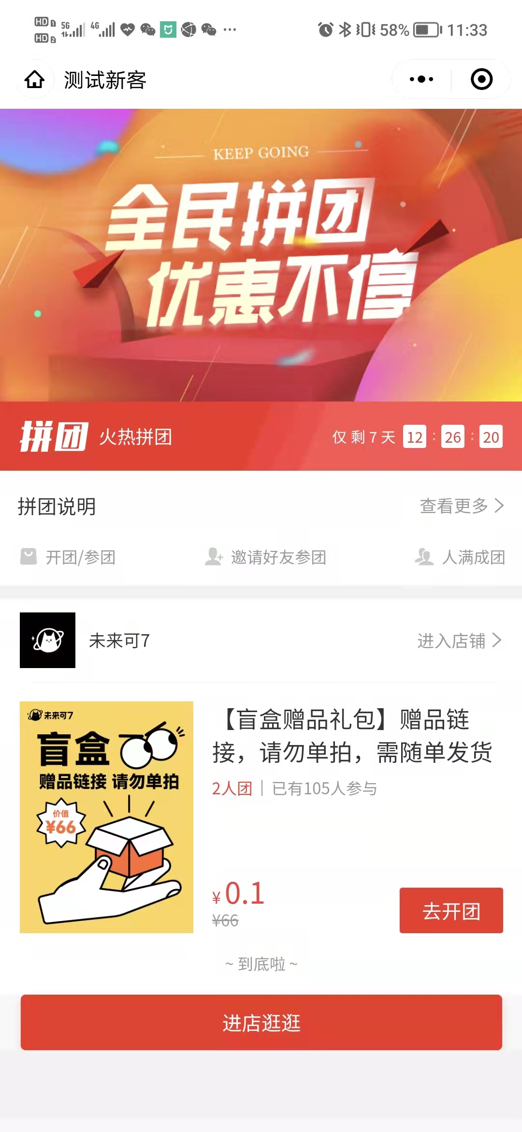
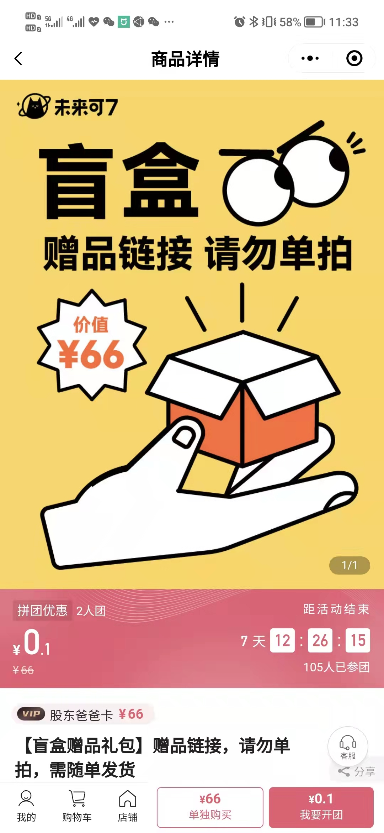
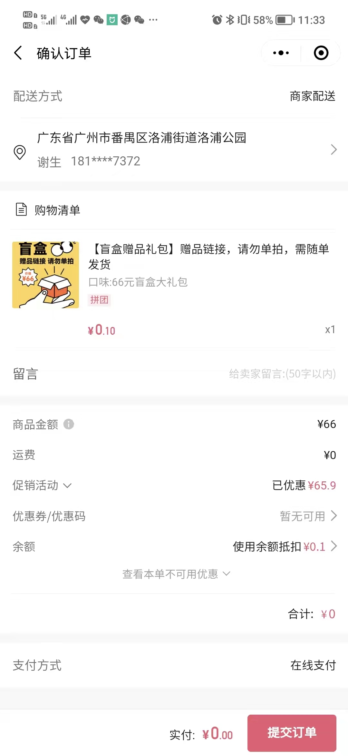
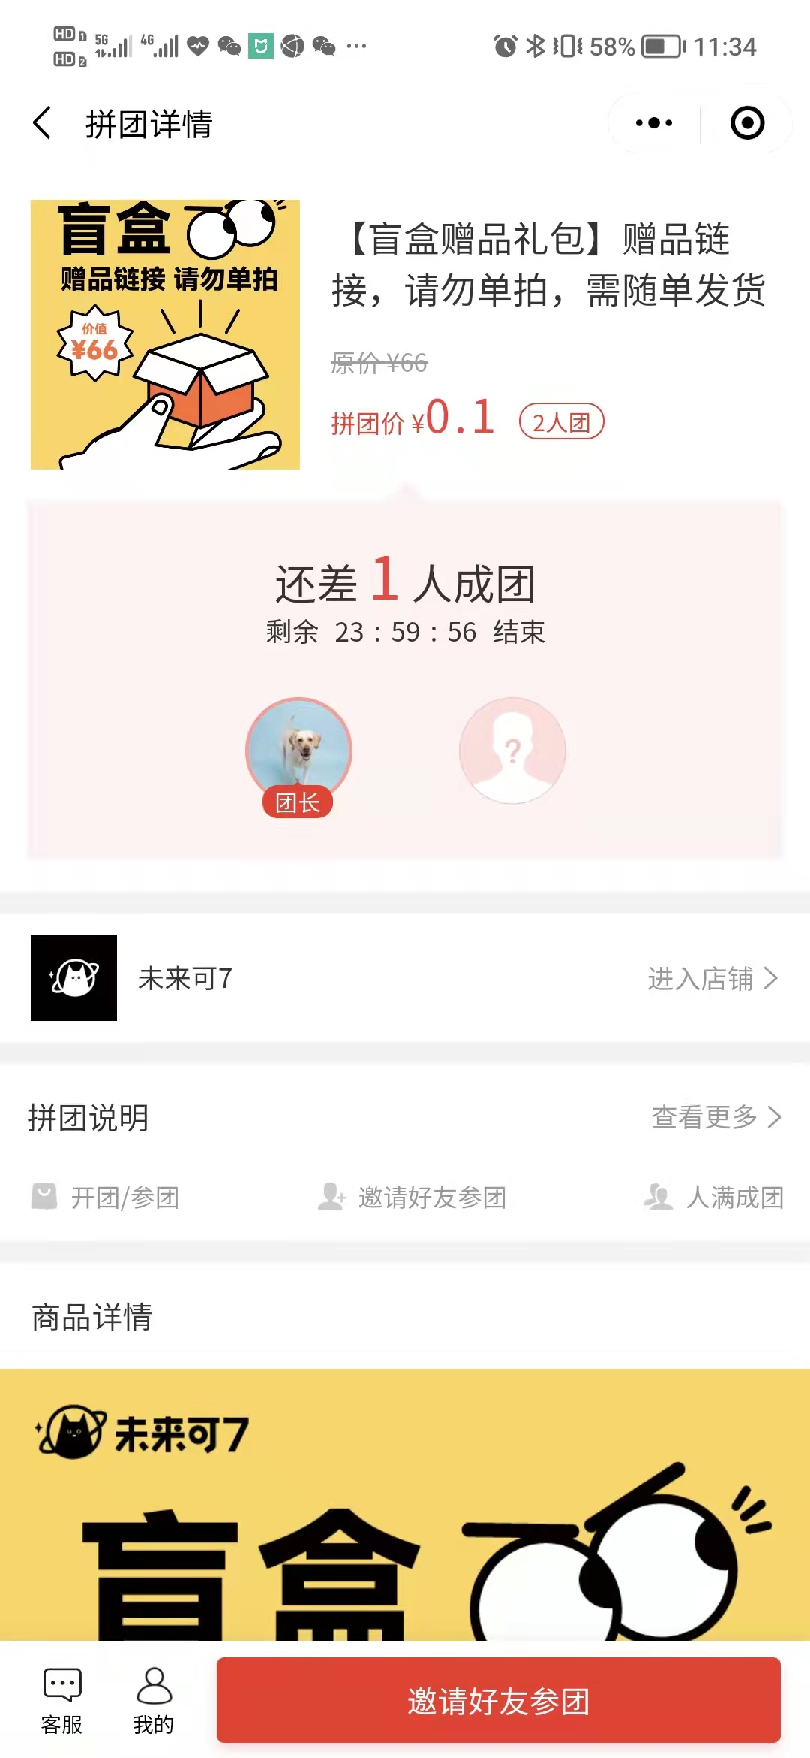
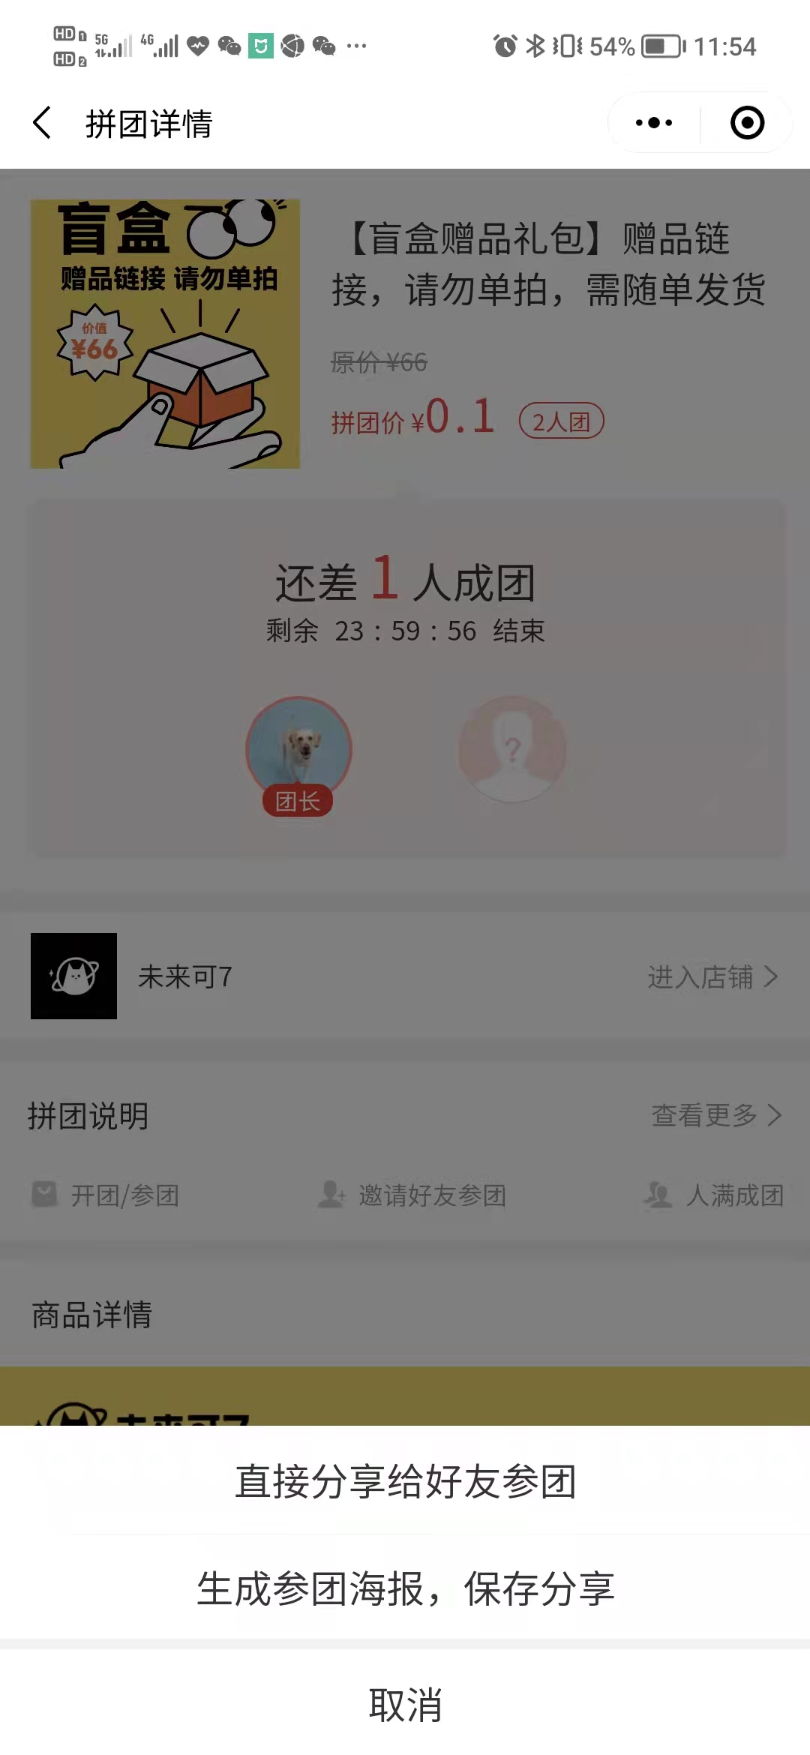
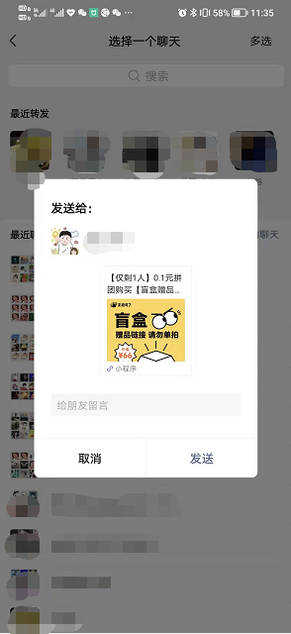
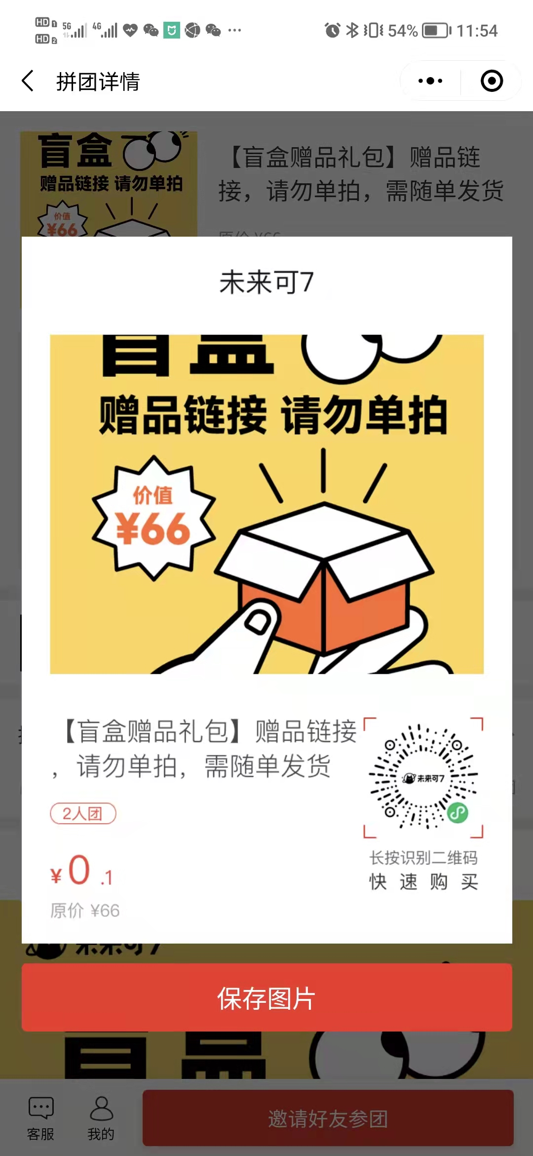
拼团的整体流程
团长通过海报扫码进入拼团

Slide 11
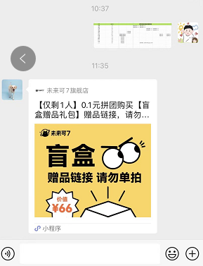
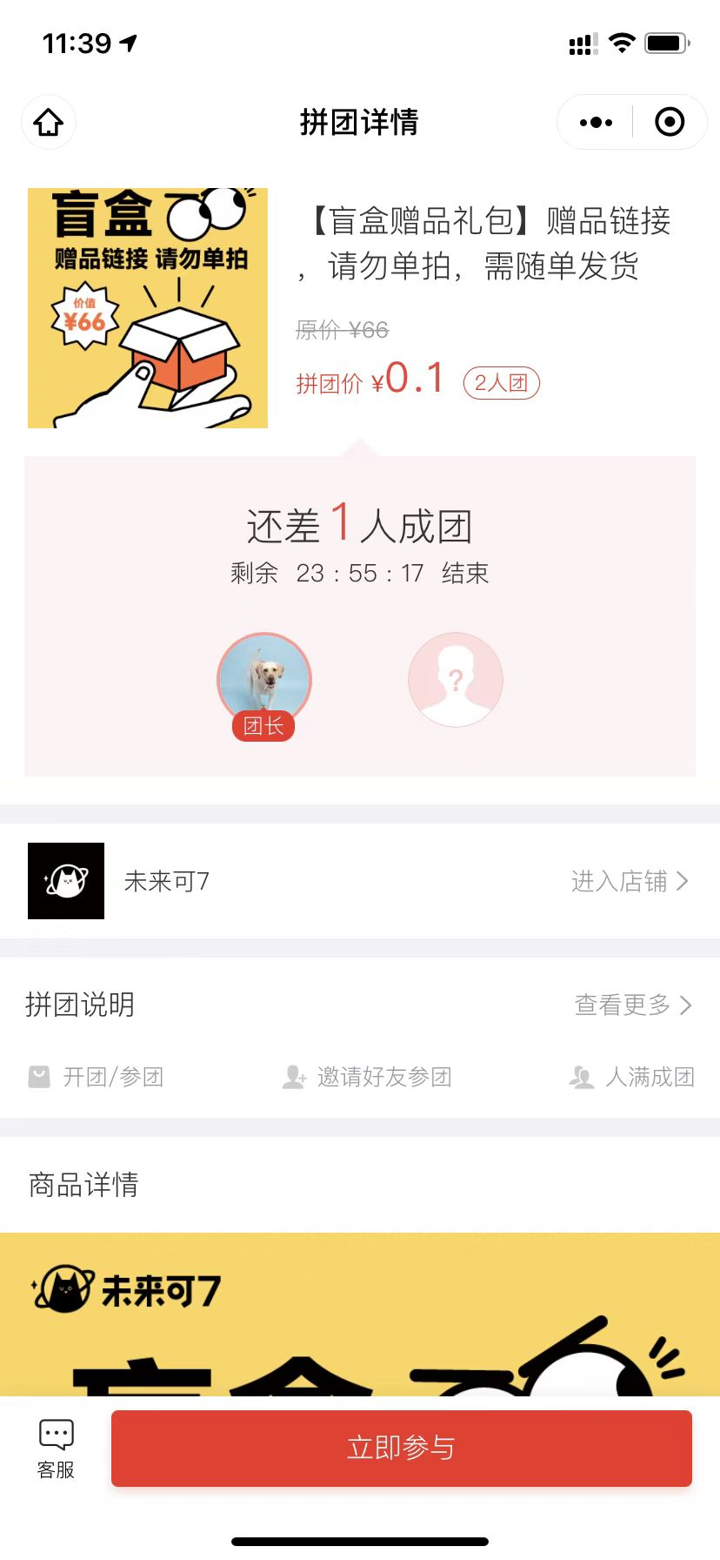
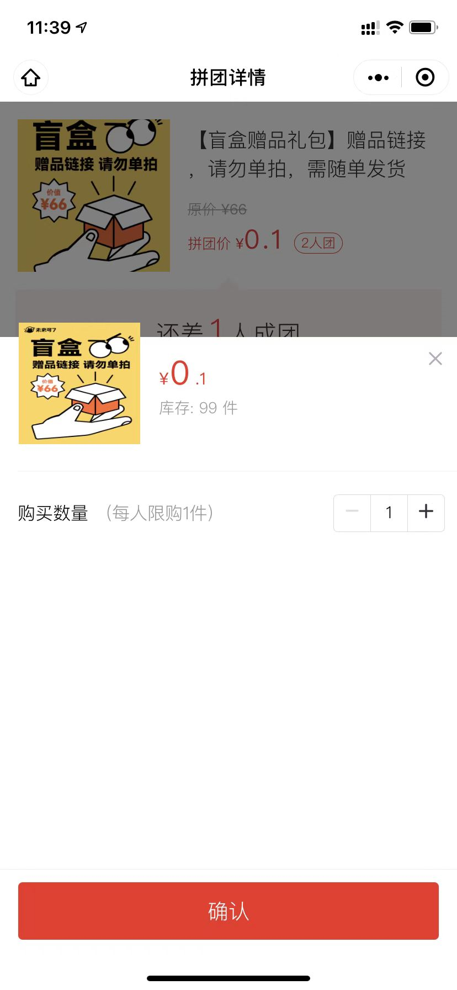
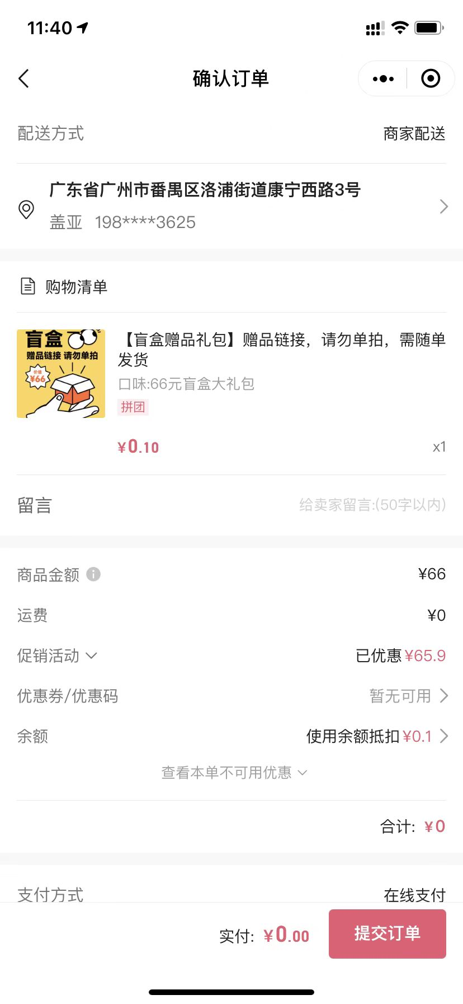
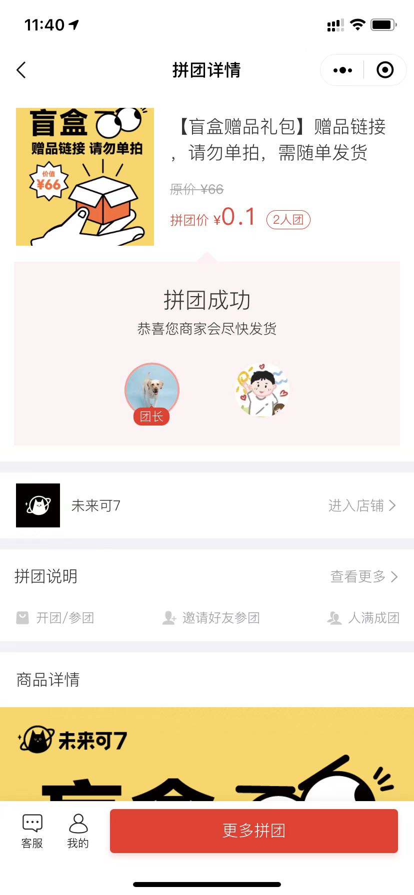
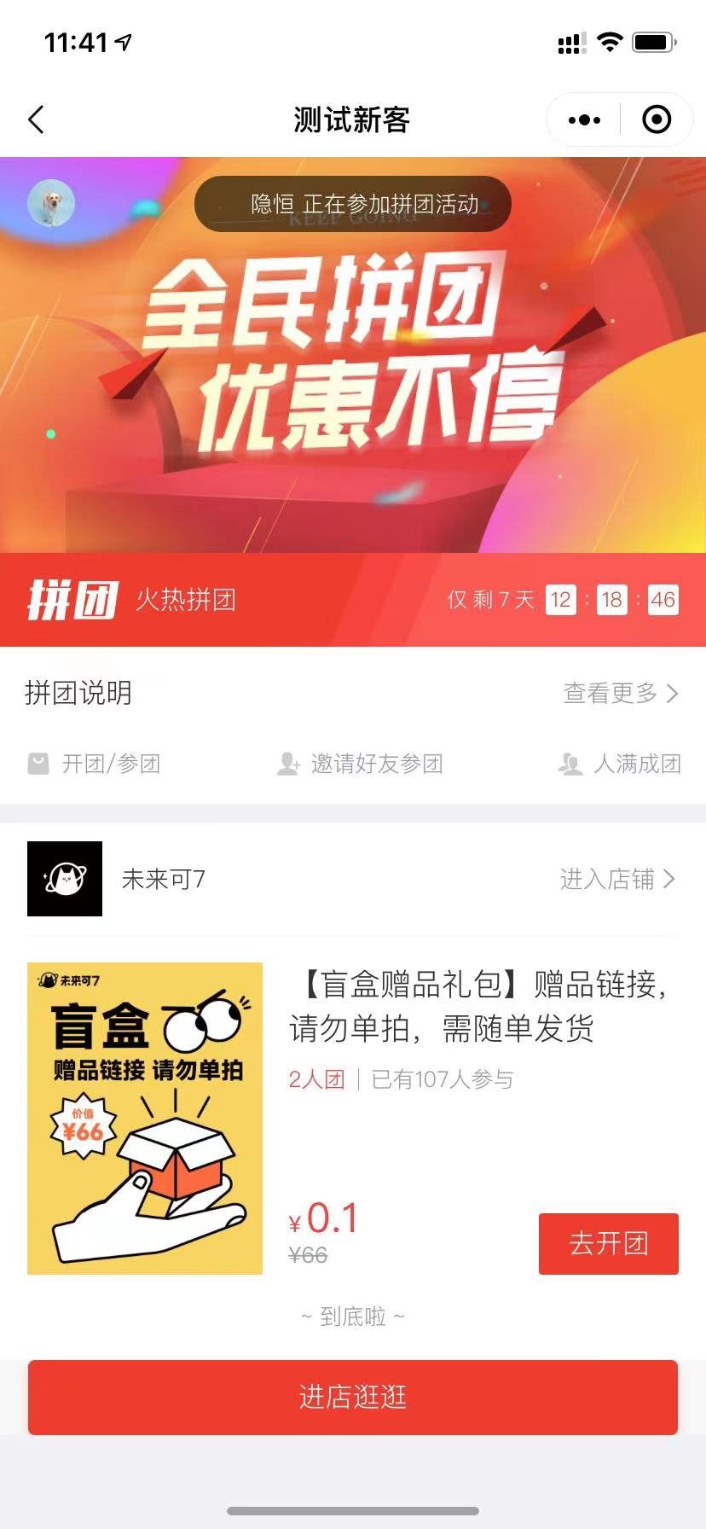
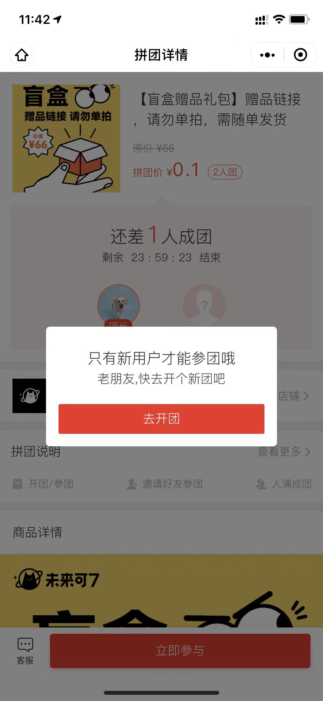
拼团的整体流程
被邀请人进入拼团

Slide 12
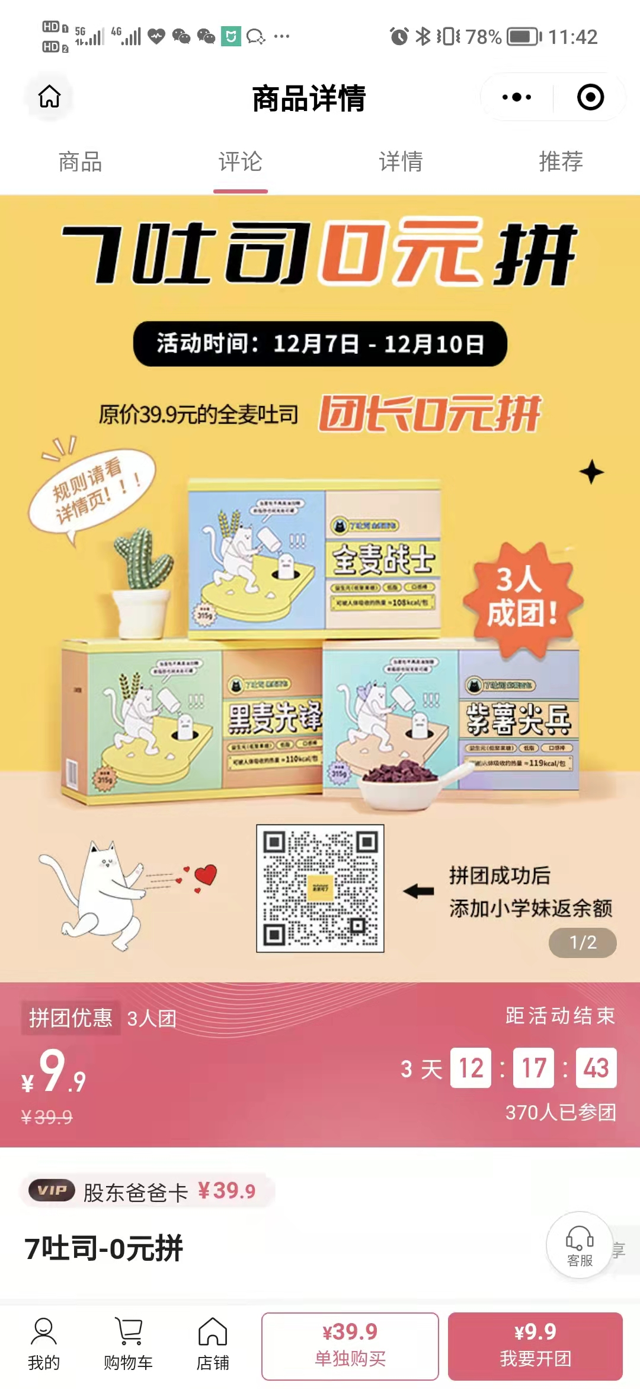
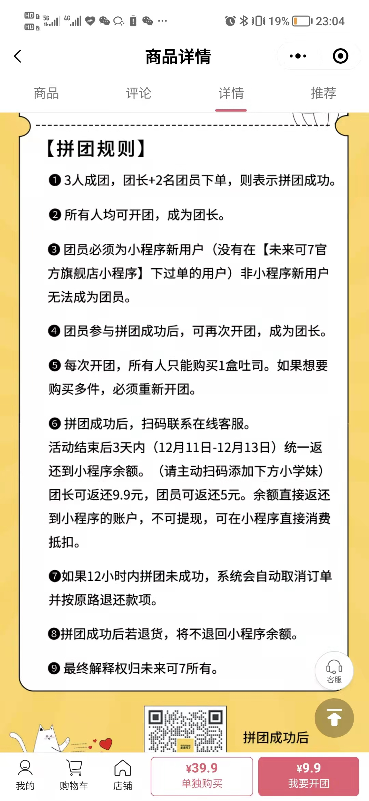
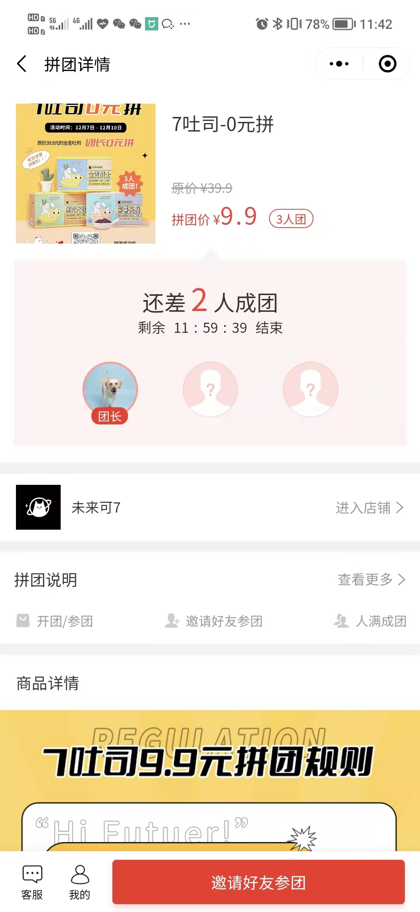
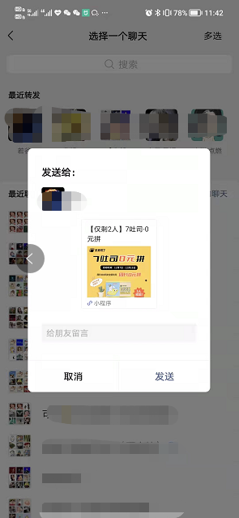
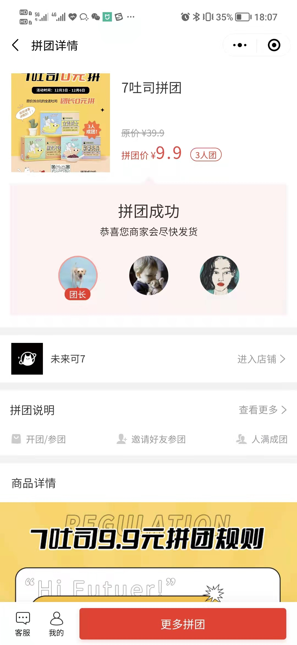
拼团裂变-老带新 0元拼
点燃

Slide 13
拼团裂变
点燃
12.3-12.6 共4天的拼团数据：
推广人数共计15152（校招裂变粉+用券粉+10.20-11.20用户）
共支付3523单，取消订单（主动取消或者没拼成）874单，合计成功2649单，成团883个，转化率17.5%
其中，校招裂变粉投放982，实际成单102，成团34个，转化率达10.4%
目前加粉679，还有1970待跟进主动加粉-以返款作为利益点

Slide 14
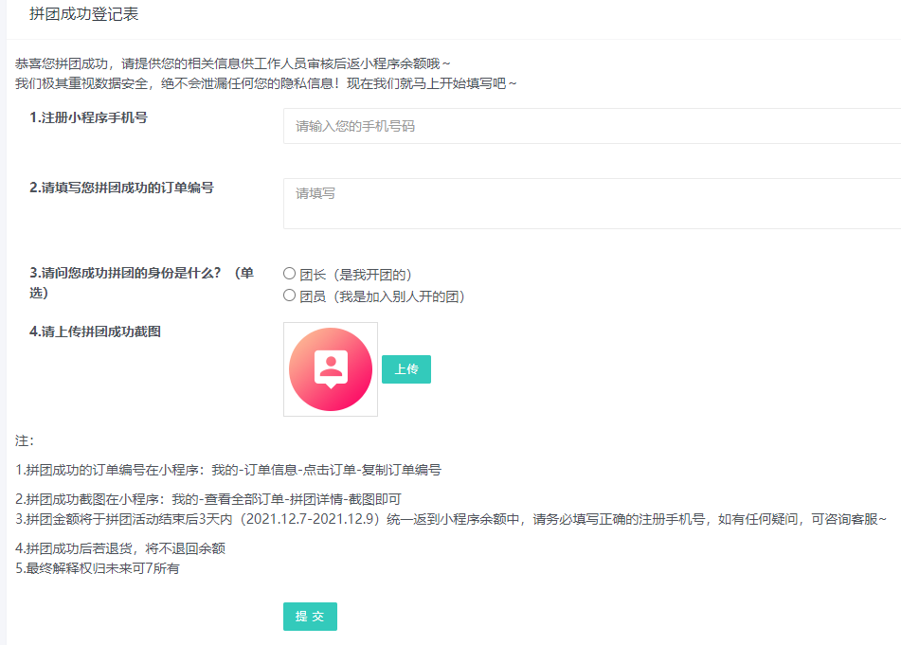
如何结合绑号及自动打标？
点燃

Slide 15
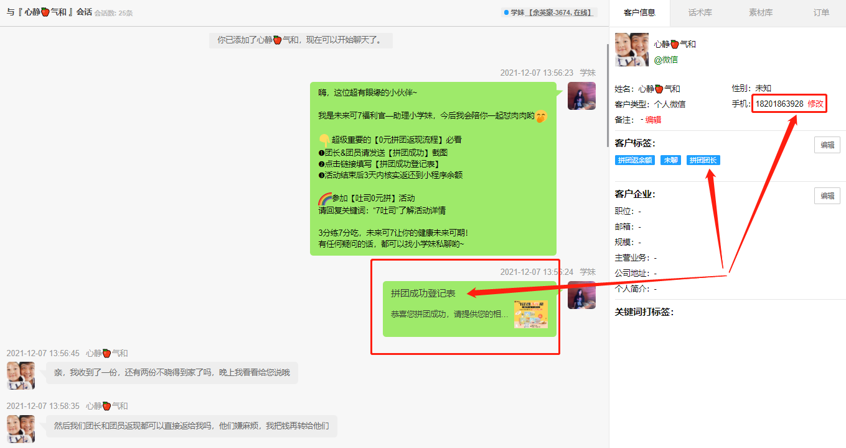
问卷自动绑号功能
点燃
通过自动招呼语并弹出问卷，收集手机号和相关信息，并自动实现手机号绑定和问卷内关键词打标，方便后期匹配天猫/微盟订单后自动识别并打标

Slide 16
还有哪些操作细节问题？
点燃

Slide 17
有赞
微盟有了，那。。。
有赞怎么做？

Slide 18
有赞新玩法
不要急，有赞帮你准备了另一个玩法

Slide 19
有赞新玩法
不要急，有赞帮你准备了另一个玩法

Slide 20
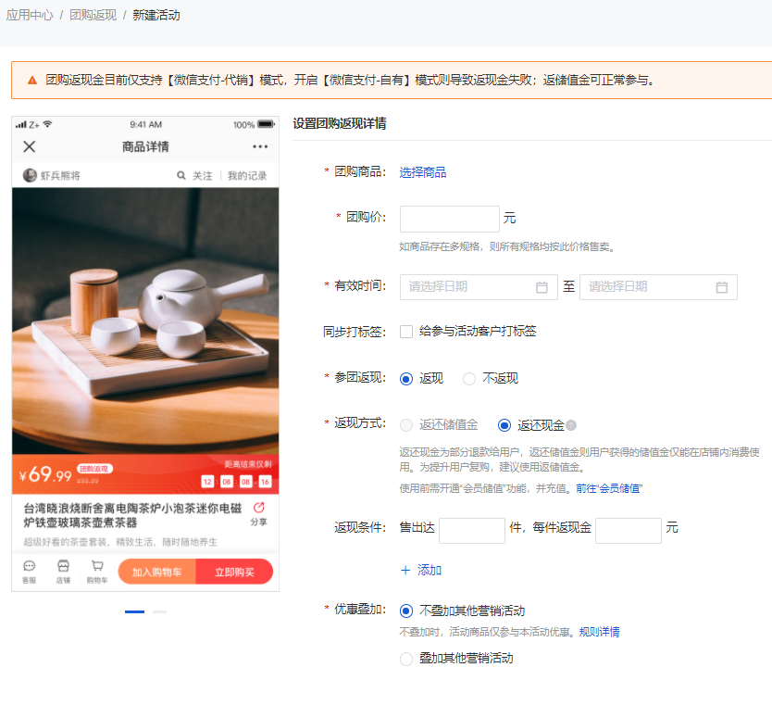
有赞-团购返现

Slide 21
有赞-团购返现
团购完成后，将钱返还到储值金，促复购。。。
再通过手机号主动导粉。。。

Slide 22
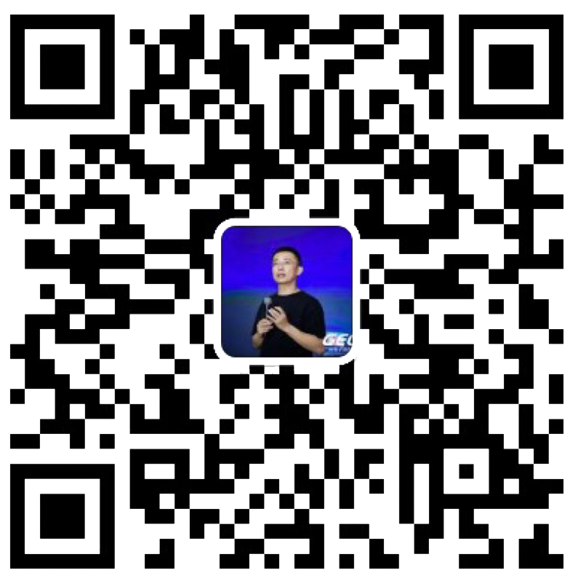
点燃
品牌私域运营中心
最专业的品牌私域运营服务商
帮你管理最有价值的用户资产
Wei Zi Jun
+86 139 0227 0098
WeChat
510970969@qq.com

